Slide 1
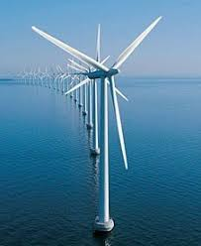
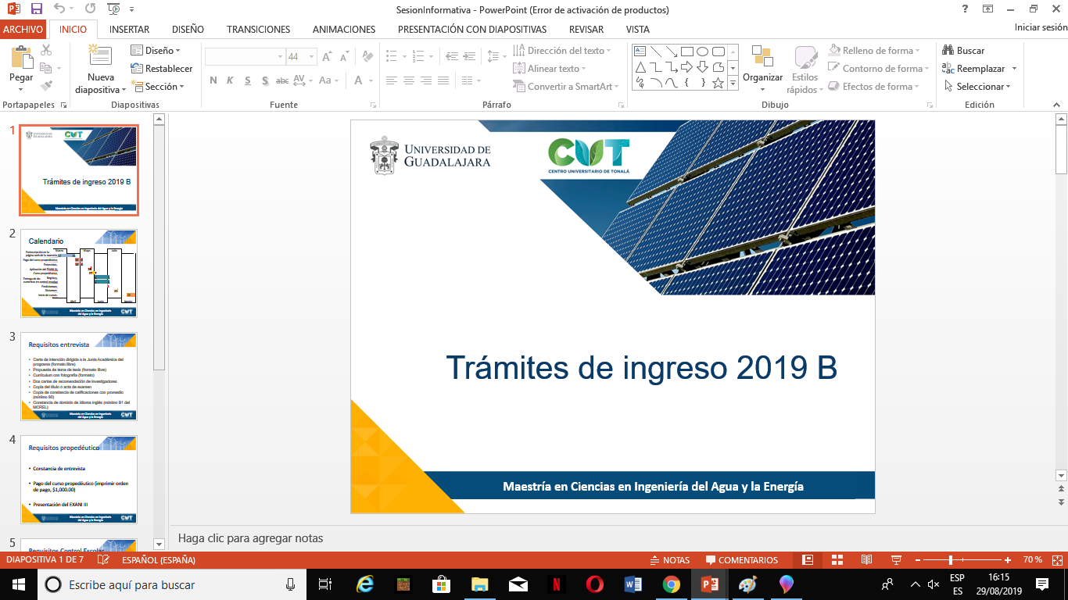
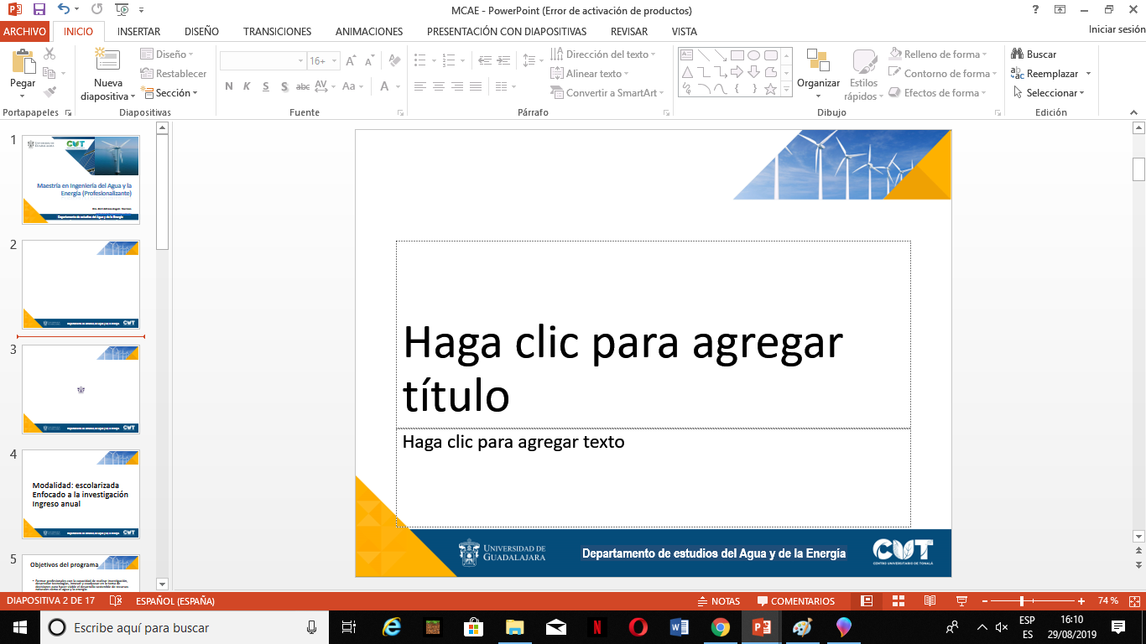
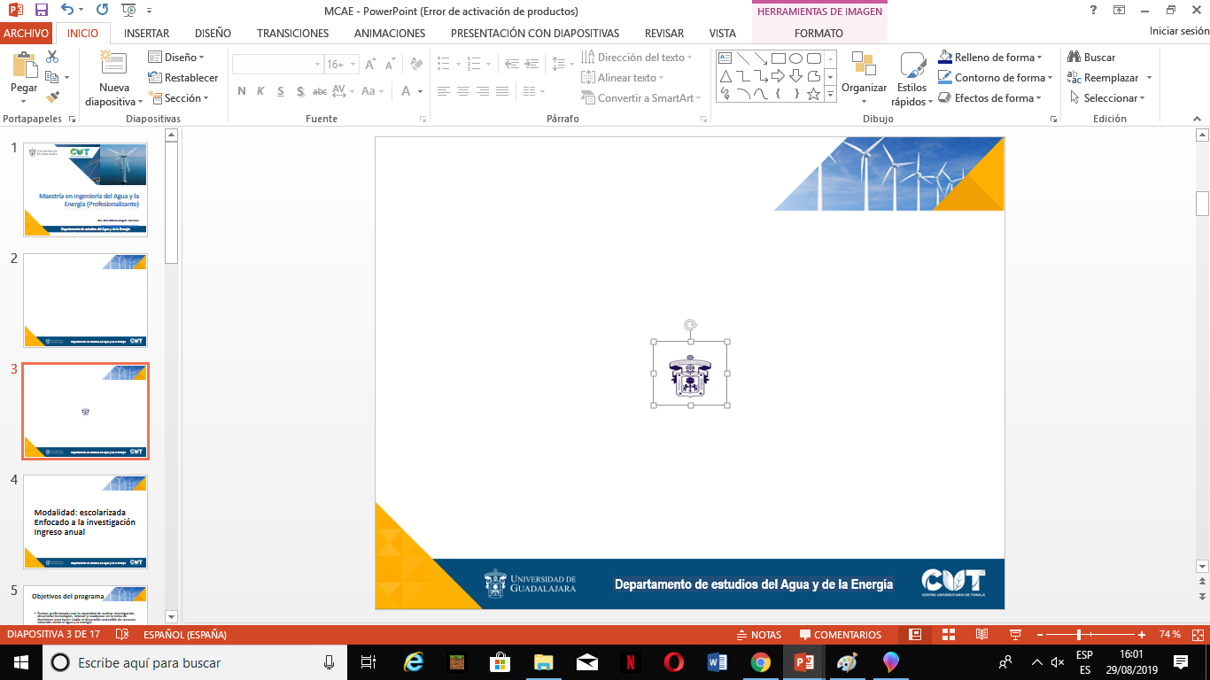
Trámites de ingreso 2020 B
Doctorado en Agua y Energía

Slide 2
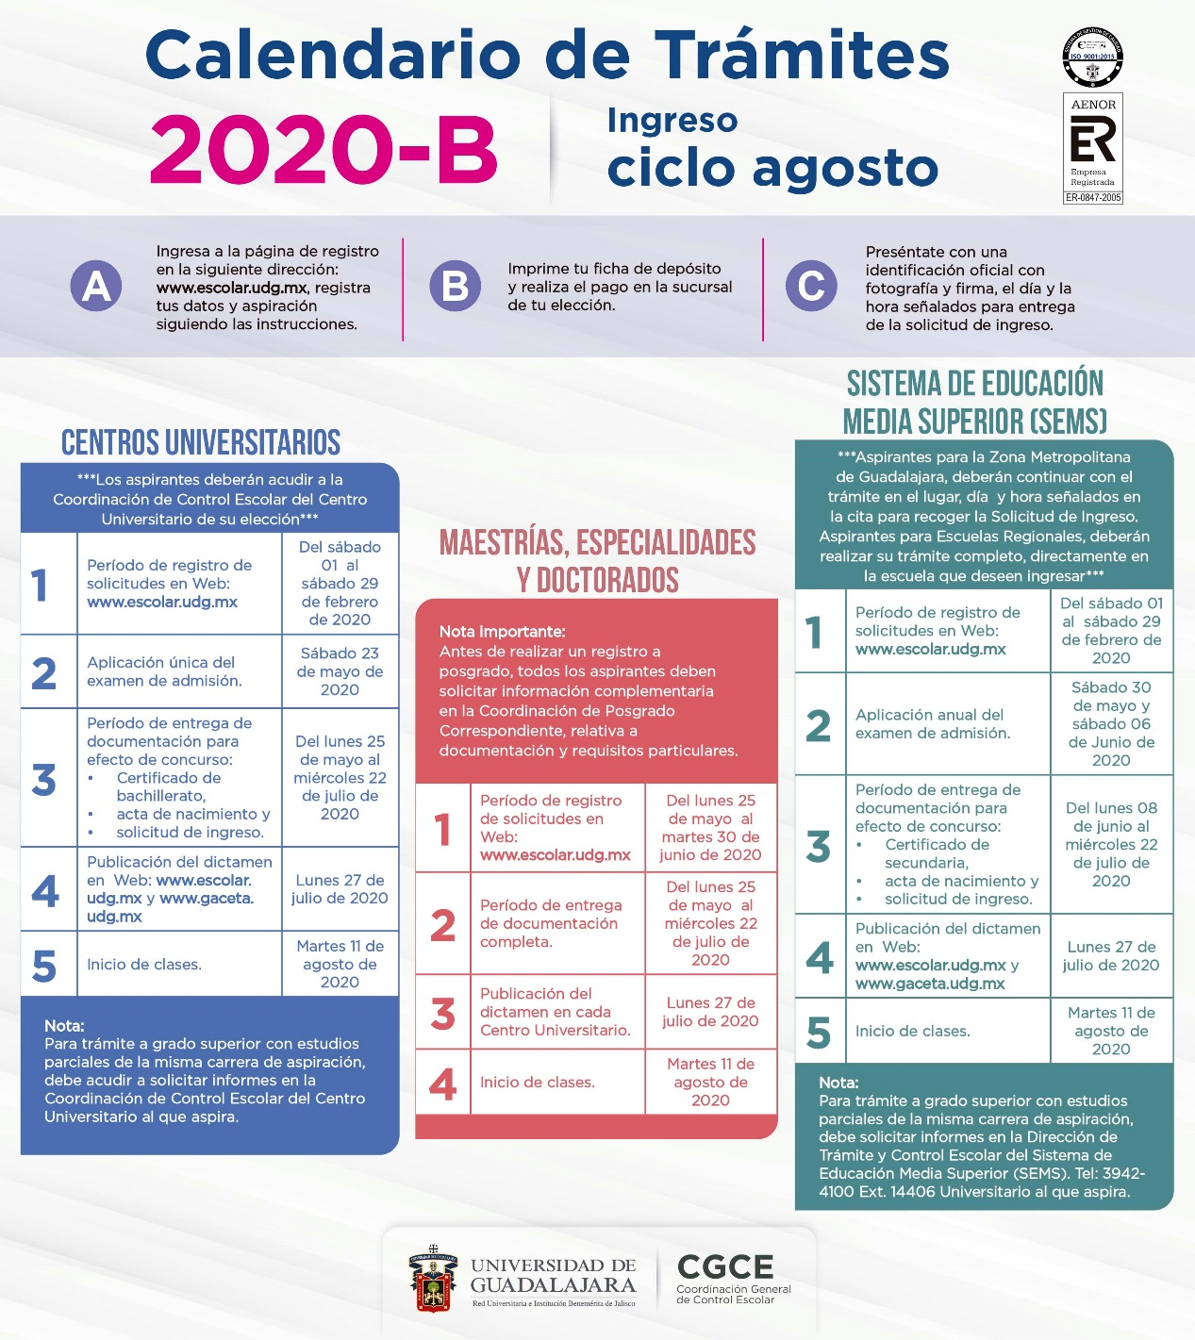

Slide 3
Requisitos
Entrevista con un profesor
Carta de intención dirigida a la junta académica del programa (formato libre)
Propuesta de un tema para solución de un problema especifico (tesis) mínimo una cuartilla en formato libre
Currículo con fotografía
Dos cartas de recomendación de jefe y/o ex-profesores
Copia de titulo y /o acta de examen
Archivo electrónico con los documentos 1 a 8
Copia de constancia de calificaciones del grado previo (promedio igual o mayor a 80/100)
Constancia de Examen EXANIII
Constancia oficial de dominio del idioma inglés (TOEFL 450 puntos, o carta de equivalencia)
Del 20 de abril al 09 de mayo del 2020.

Slide 4
Curso propedéutico (Para presentar)
Constancia de entrevista con profesor.
Pago del curso propedéutico.
Presentación de examen EXANI III (Puntaje mínimo 700).
Curso propedéutico (Para aprobar)
Haber cursado los cinco cursos propedéuticos .
Presentar el examen y acreditarlo.
Haber obtenido un promedio global de 80/100 en el curso propedéutico.
Presentar Examen psicométrico (Propósito estadístico no se considerará en el proceso de selección).
Del 11 al 22 de mayo del 2020

Slide 5
Proceso de evaluación para admisión
Cumplir con los requisitos previamente expuestos
Obtener 80/100 puntos en el proceso de admisión bajo la ponderación
Curso propedéutico | 50%
Entrevista | 30%
EXANIII (700 a 1000) | 20%

Slide 6
Con la finalidad de poder brindarles una mejor atención, se aceptaran un máximo de 15 estudiantes

Slide 7
 | Marzo |  | Abril |  | Mayo |  |  |  |  |  |  | Junio |  | Julio
 | 2 | 20 | 20 | Antes 22 | 9 | 11 | 14 | 18 | 22 | 25 | 27 | 19 | 30 | 22
Sesión informativa
Entrevistas
Pago curso propedéutico
Curso propedéutico
Examen psicométrico
Aplicación examen EXANI III
Recepción documentos en coordinación
Registro de solicitudes
Entrega de documentos en control escolar
Lista de pre-aceptados

Slide 8
Doctorado en Agua y Energía
Perfil del Egresado
Analiza sistemas dinámicos complejos en materia de agua y energía que requieren modelado, optimización y control, usando conceptos, métodos y técnicas de su campo disciplinario de manera eficiente.
Desarrolla proyectos de investigación científica que contribuyan a la solución de problemas vinculados con el agua, la energía, el diseño de materiales y la nanotecnología haciendo uso de las metodologías científicas y siguiendo las normas de calidad requeridas.
Se integra a grupos de investigación tanto a nivel nacional como internacional para la realización de estudios multidisciplinarios relevantes que contribuyan al avance y la innovación tecnológica.
Se insertar en el mercado laboral de los sectores público y privado a través de la consultoría, asesoría especializada y dirección de proyectos vinculados con el agua y la energía.
Forma recursos humanos de alto nivel para docencia e investigación a través del desarrollo de competencias para la realización de investigación científica.

Slide 9
DURACION Y COSTO DEL PROGRAMA
• Doctorado en Agua y Energía. Duración 6 semestres.
CURSO PROPEDEUTICO $3000.00 pesos
PLANES DE ESTUDIOS Y MAPA CURRICULAR
http://www.cutonala.udg.mx/oferta-academica/dae/plan-estudios
INFORMACIÓN
Para mayor información con la Dra. Abril Adriana Angulo Sherman Coordinación del Doctorado en Agua y Energía.
abril.angulo@academicos.udg.mx

Slide 10
GRACIAS

